Slide 1
Aula dia 22/04
Segundo ano
Colégio Dinâmico
Professora: Adriana Batista
Matemática 1.
Frente 212

Slide 2

PIRÂMIDES

Slide 3
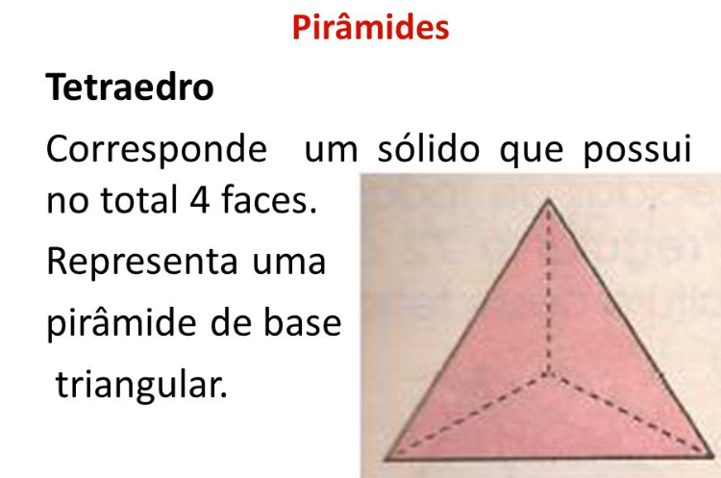

Slide 4
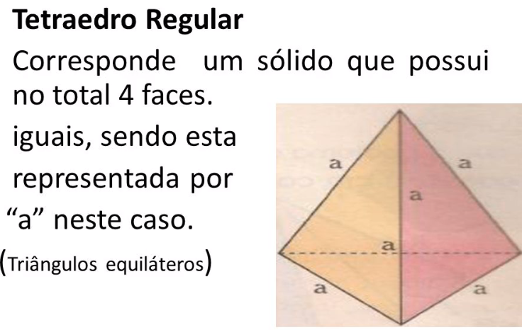

Slide 5
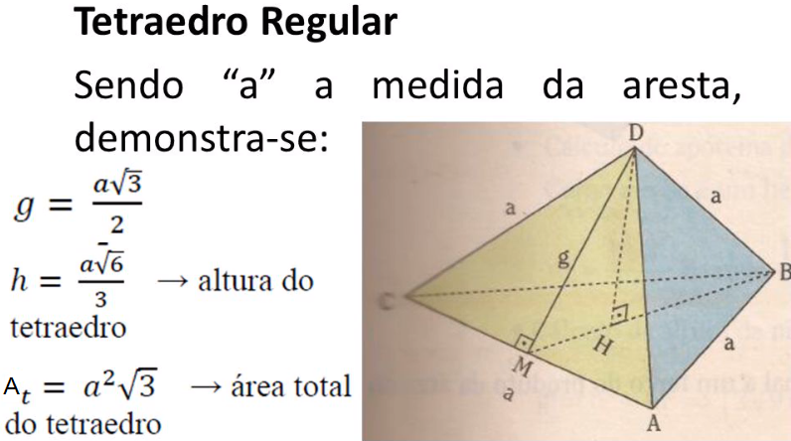

Slide 6
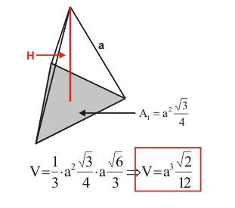
VOLUME DO TETRAEDRO REGULAR:

Slide 7
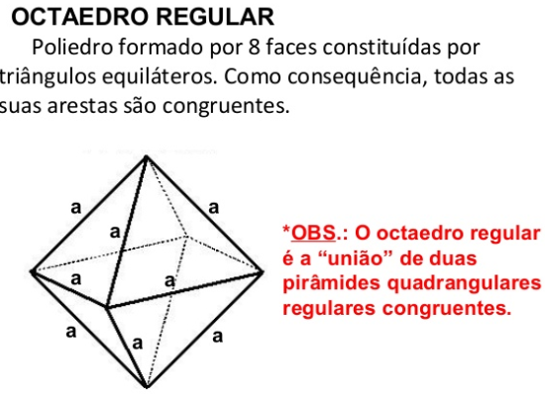

Slide 8
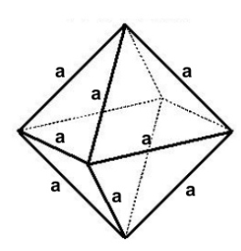
OCTAEDRO REGULAR
ÁREA TOTAL:
VOLUME:

Slide 9
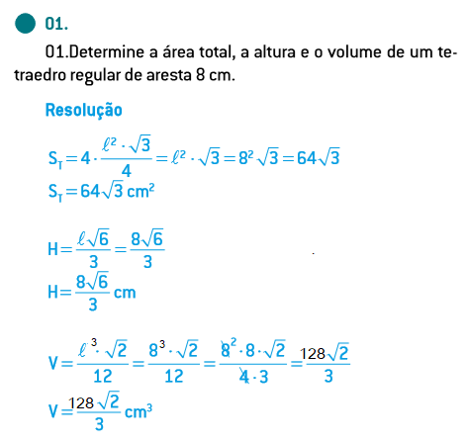
MÓDULO 77 – Pág. 91:

Slide 10
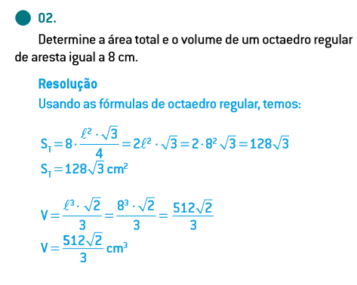
MÓDULO 77 – Pág. 91:

Slide 11
MÓDULO 77 – Pág. 92:
EXERCÍCIOS PROPOSTOS:
Nº 06 Nº 07

Slide 12

OBRIGADA!!!

